Slide 1
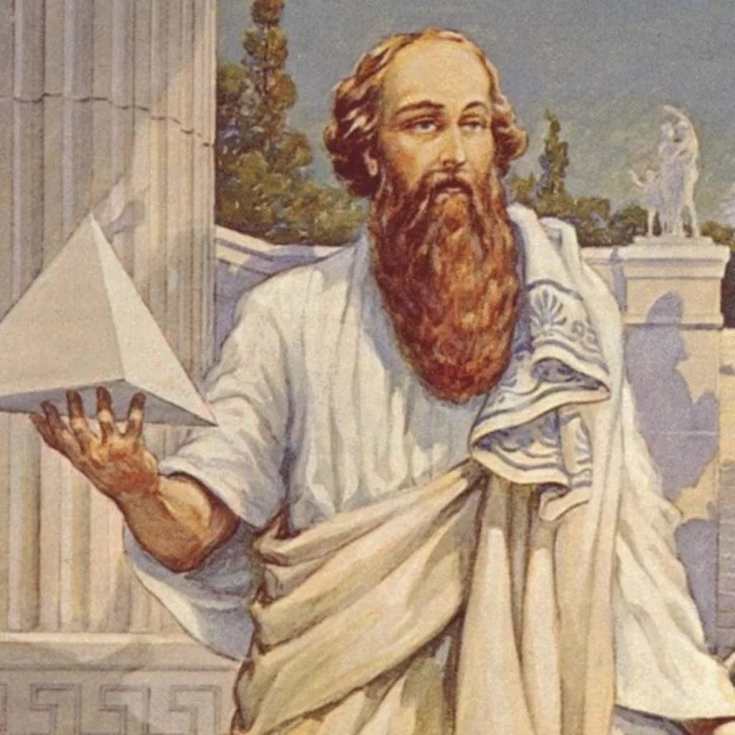
«Дорогу осилит идущий, а математику мыслящий»
Пифагор

Slide 2

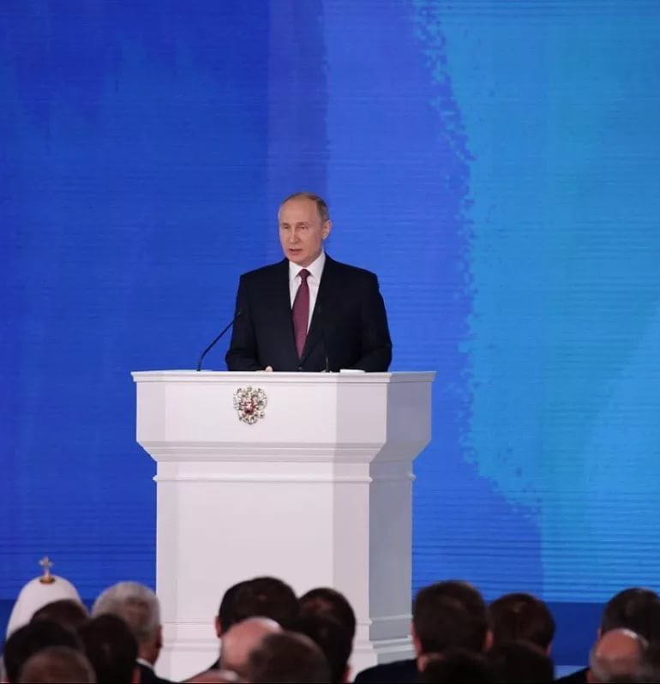
Заседание Совета по развитию местного самоуправления
«Муниципальный уровень власти максимально близок к людям, к их реальным заботам, а значит, диалог, стремление получить обратную связь должны быть приоритетом в работе местной власти. Только при постоянном, неформальном, заинтересованном общении с жителями можно узнать, почувствовать, что их действительно волнует, и вместе с гражданами добиваться решения насущных задач, строить планы развития территорий».
Президент РФ В.В. Путин

Slide 3

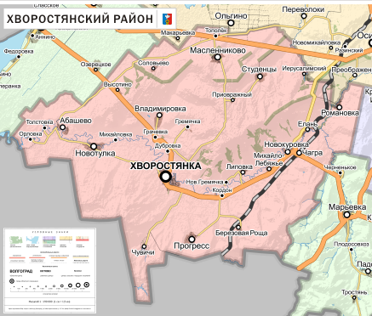
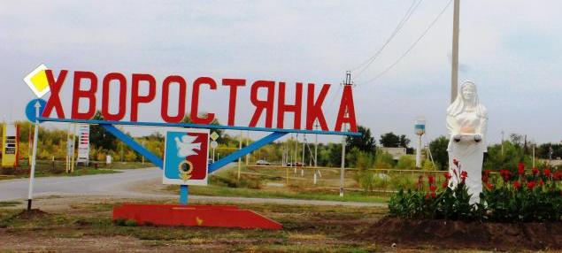
В сельское поселение Хворостянка входят 2 населенных пункта

Slide 4
Демографическая ситуация в сельском поселении Хворостянка
 | на 1 января 2019 года |  |  | на 1 января 2018 года
 | всего | с.Хворостянка | с.Чувичи | всего
Проживает | 5786 | 5447 | 339 | 5778
мужчин - | 2773 | 2604 | 169 | 2751
женщин - | 3013 | 2843 | 170 | 3027
Трудоспособное население - | 3517 | 3316 | 201 | 3578
– до 18 лет | 985 | 938 | 47 | 982
Пенсионеры - | 1284 | 1193 | 91 | 1218

Slide 5
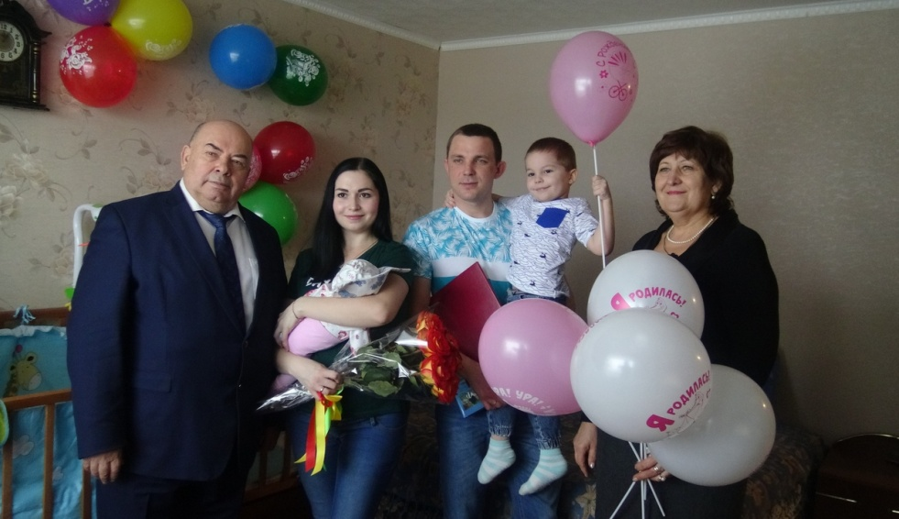
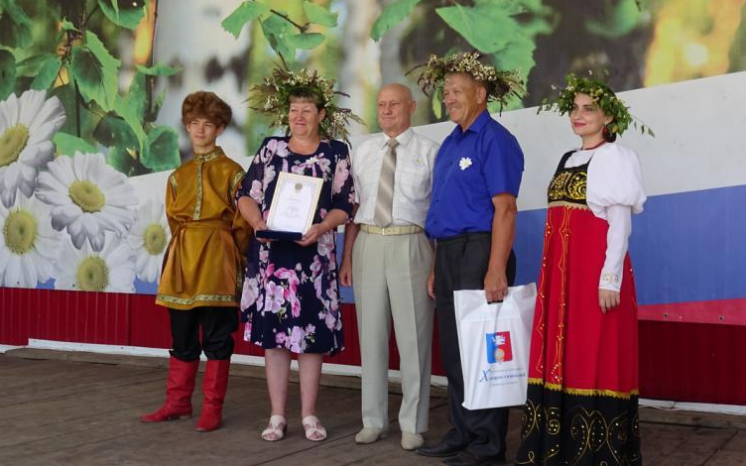
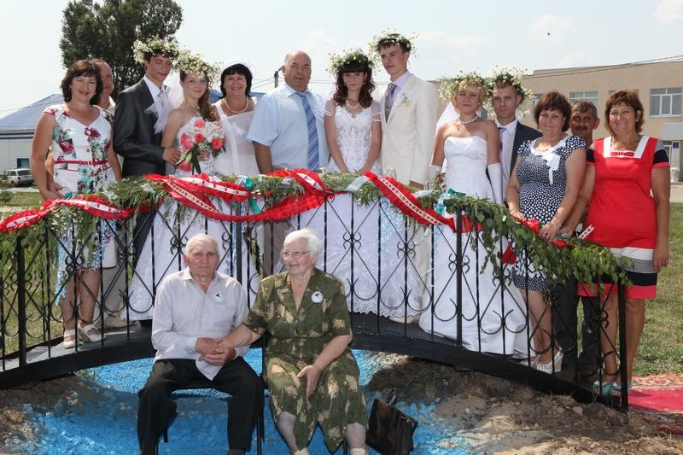
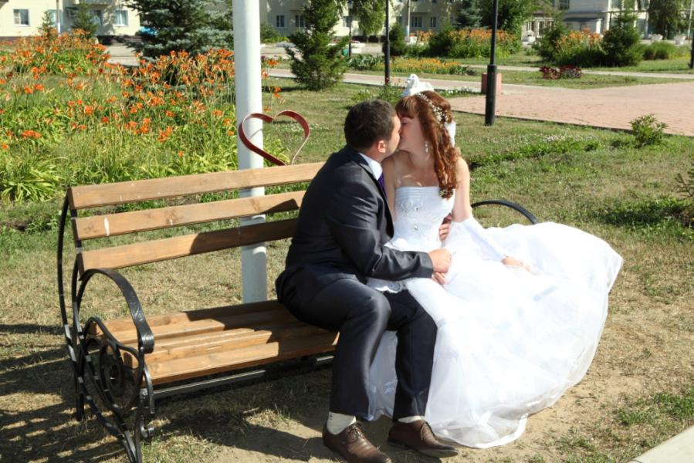
Выступление главы администрации сельского поселения Хворостянка
«Хворостянка для России – частица,
А для нас – родительский дом.
И мы рады, что можем гордиться,
Малой родиной, где мы живем!»

Slide 6
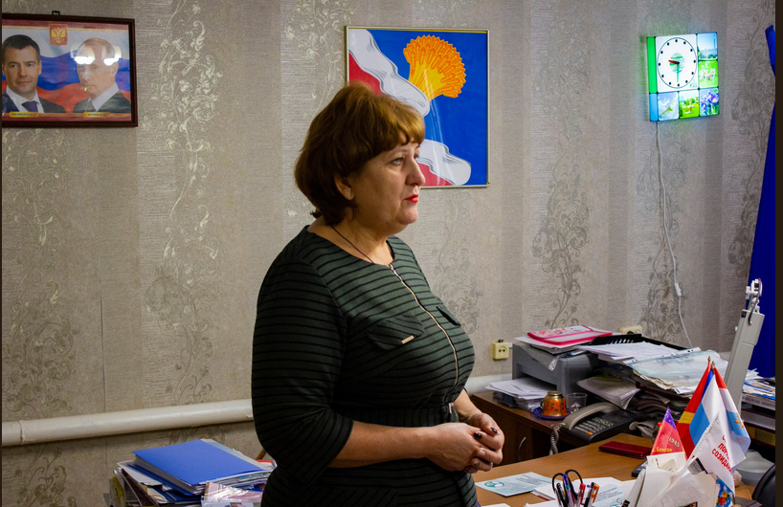
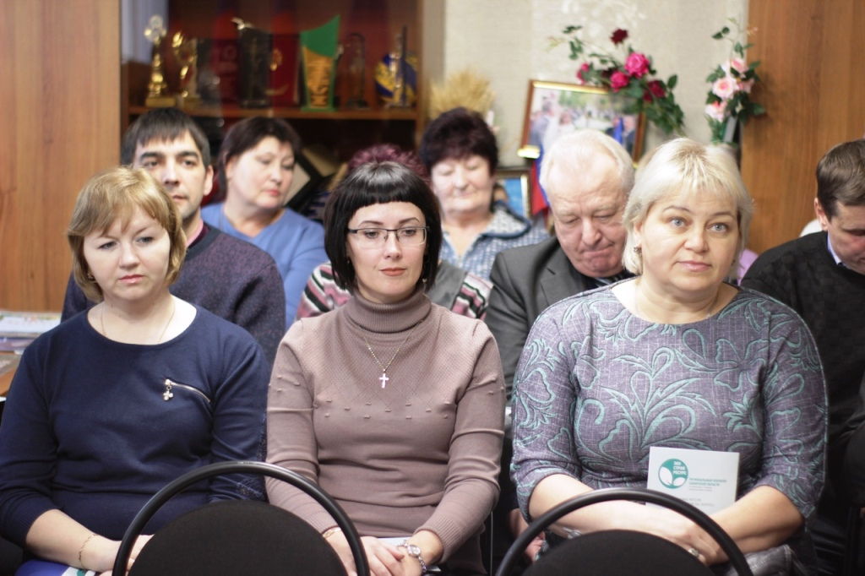
Особая роль в решении проблем отводится Советам МКД

Slide 7
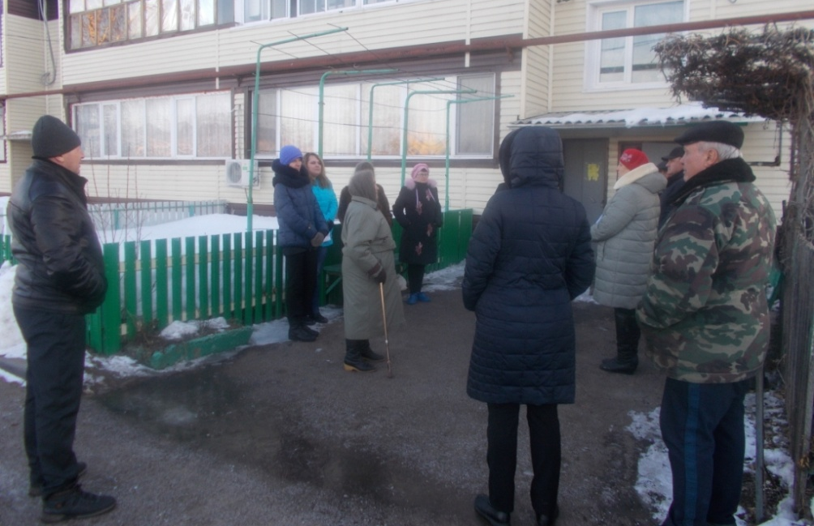
Особая роль в решении проблем отводится Советам МКД

Slide 8
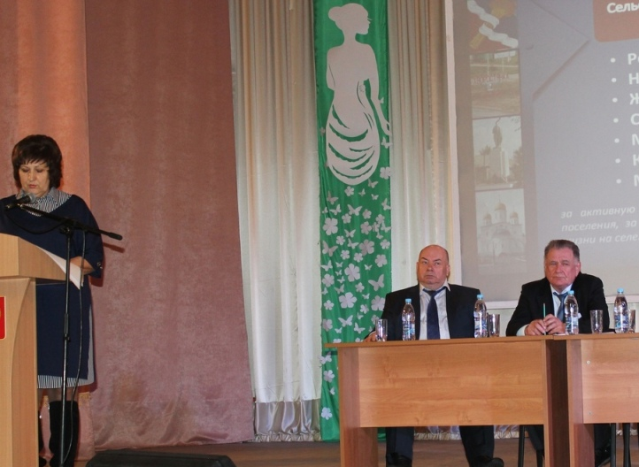
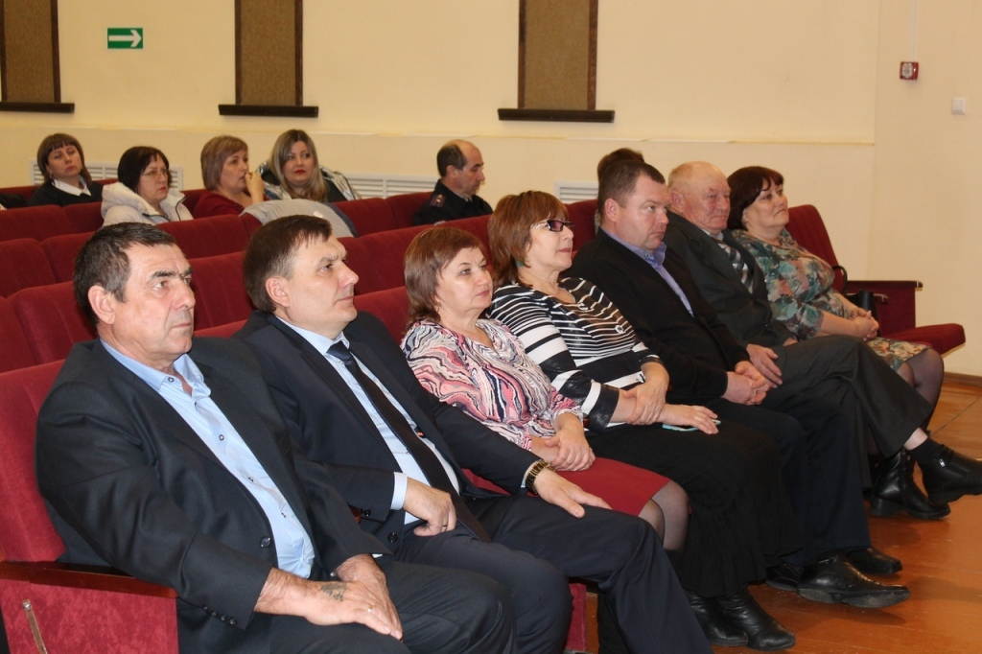
Первые помощники – депутаты собрания представителей сельского поселения Хворостянка

Slide 9
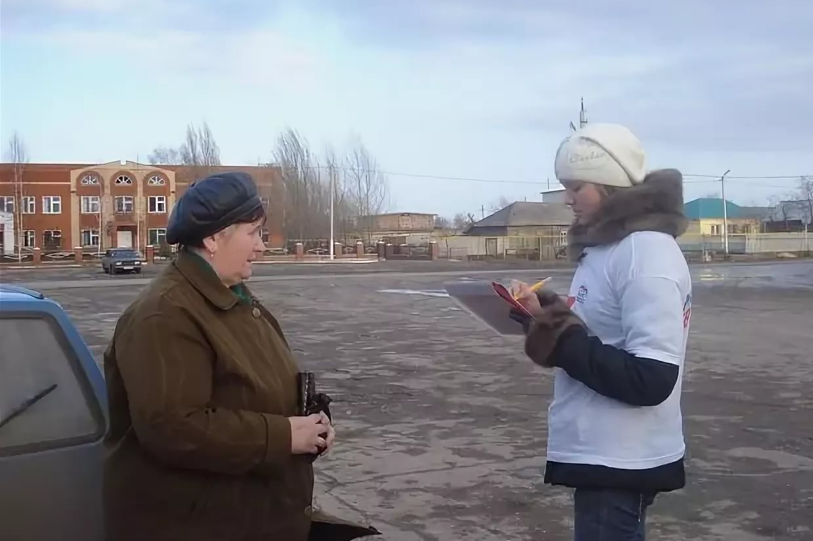
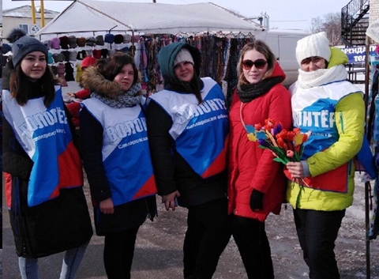
Оценка эффективности деятельности Администрации сельского поселения Хворостянка

Slide 10
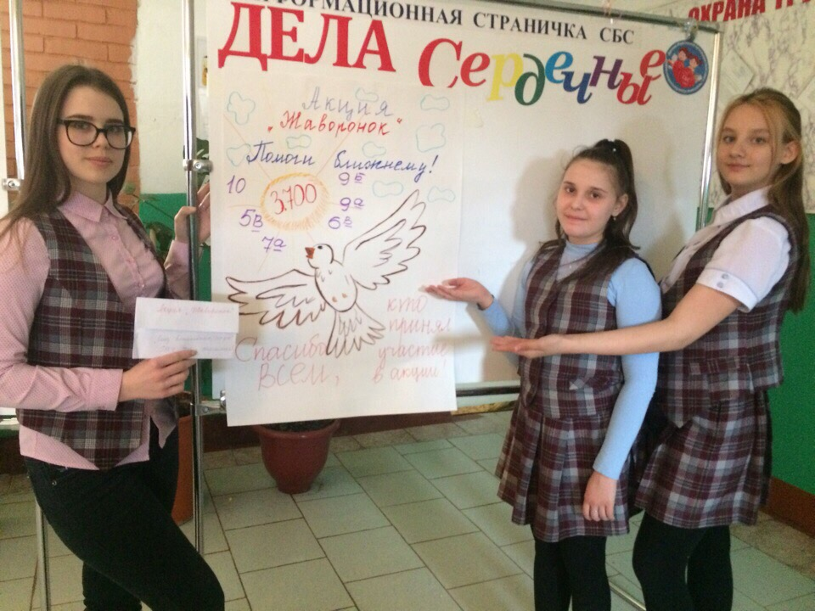
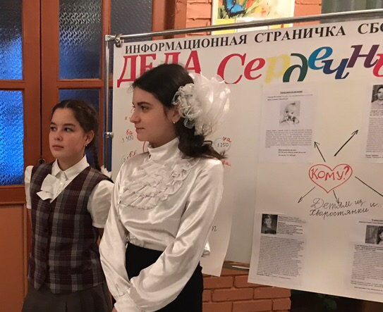
Оценка эффективности деятельности Администрации сельского поселения Хворостянка

Slide 11
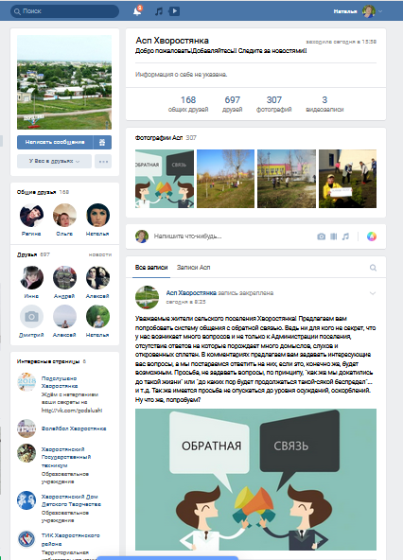
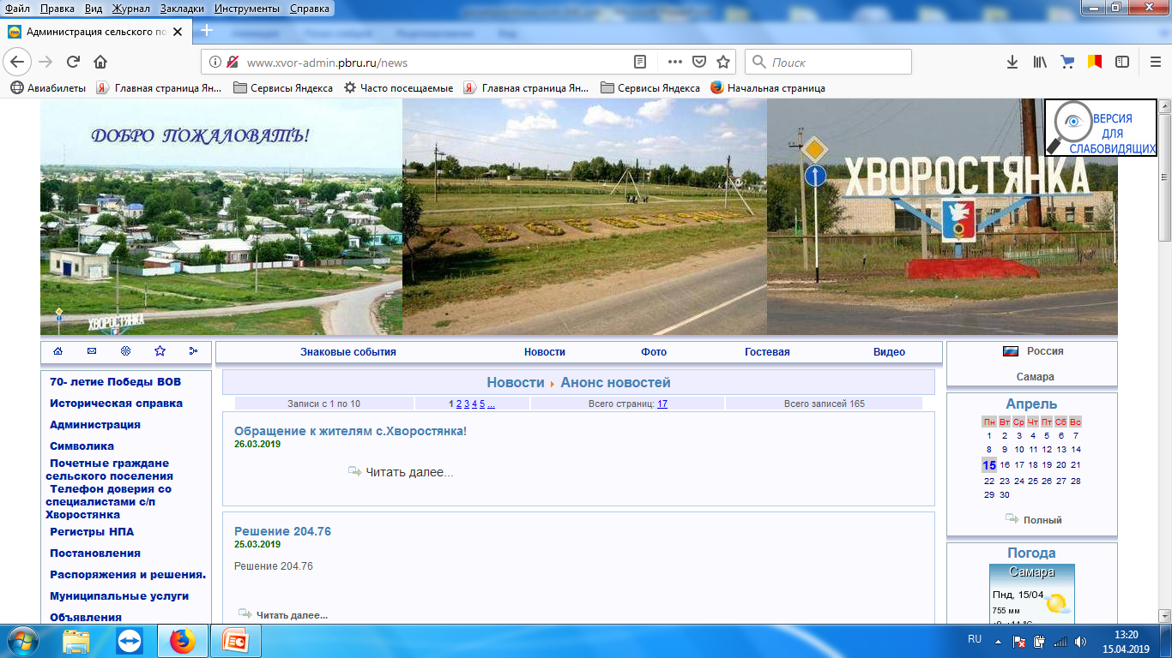
Обратная связь

Slide 12
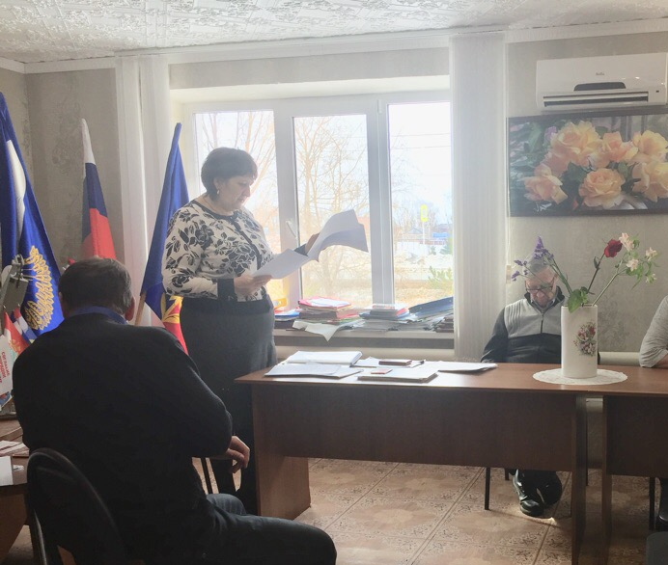
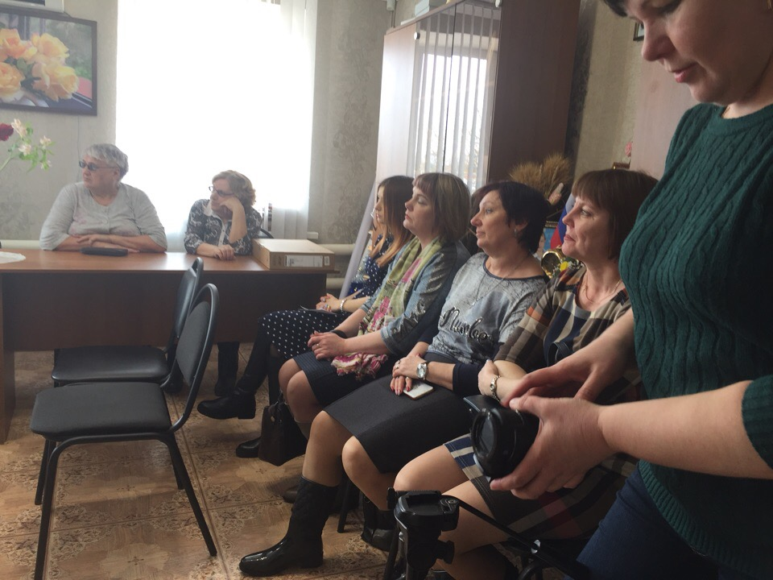
Активисты ТОСа – инициаторы и организаторы множества сельских событий

Slide 13
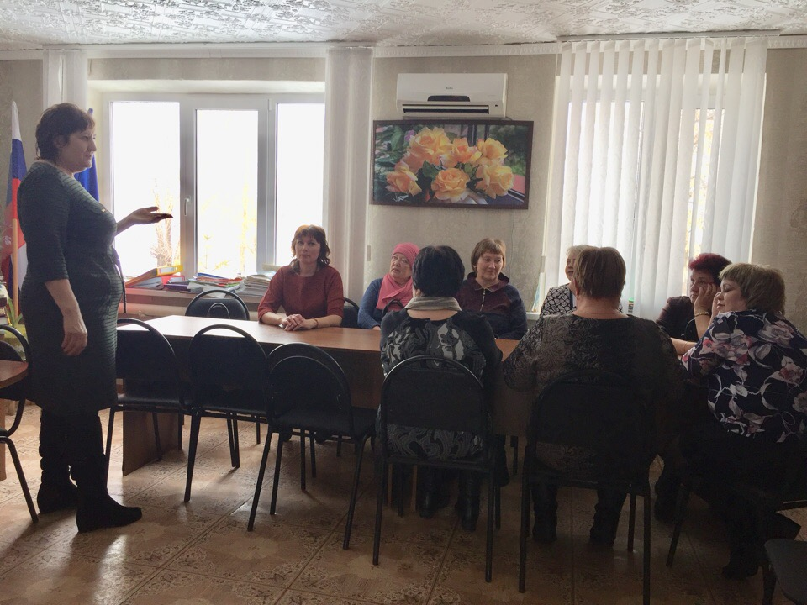
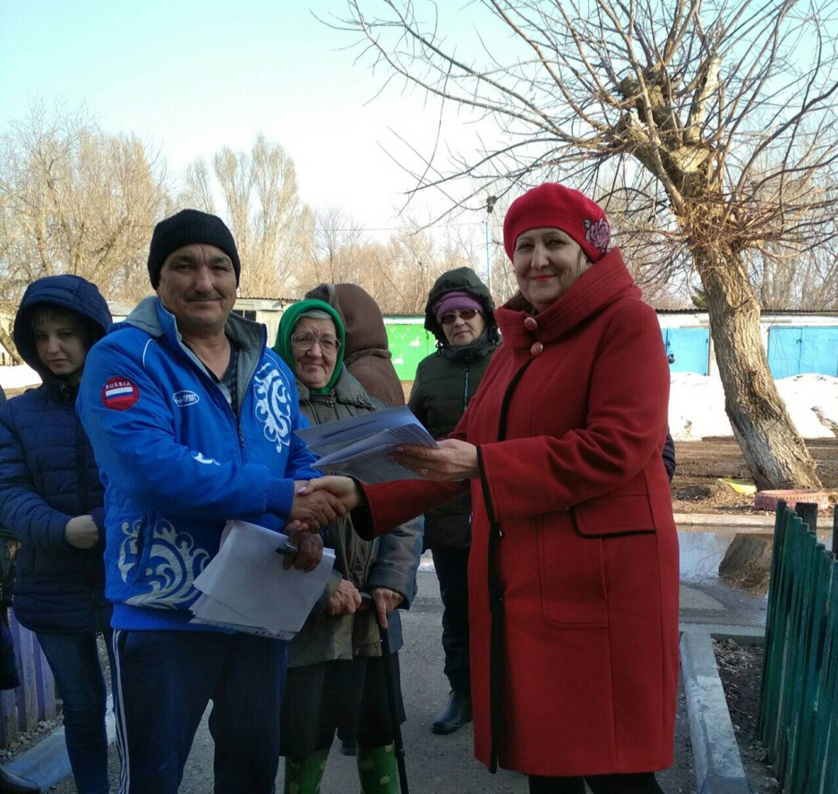
Комфортная городская среда: активные жители- видимый результат!

Slide 14
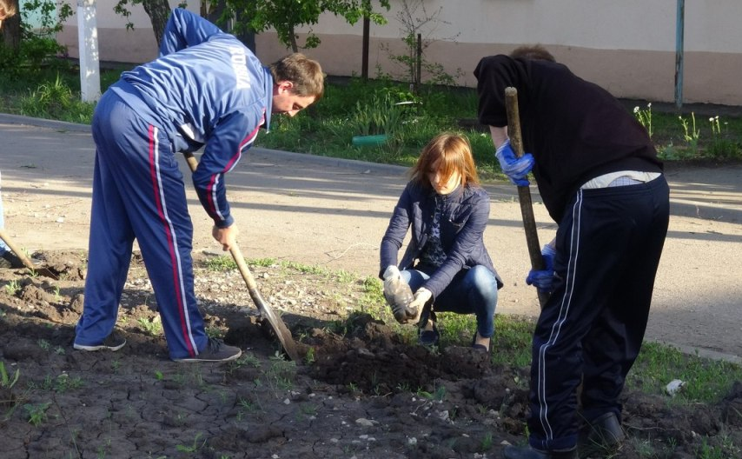
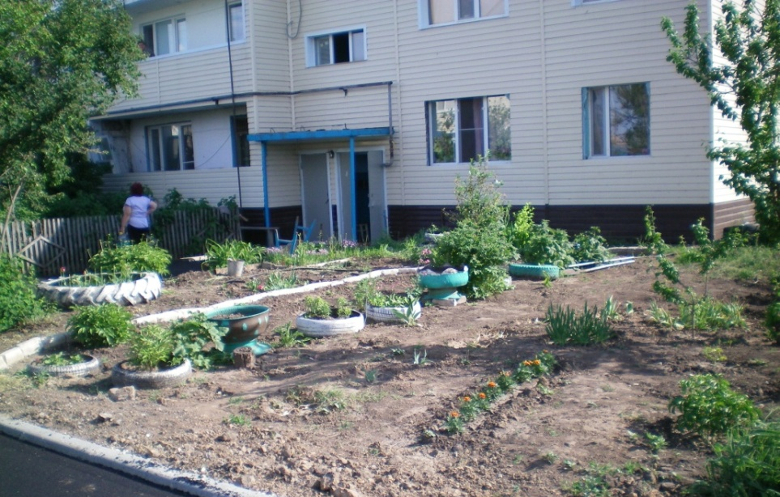
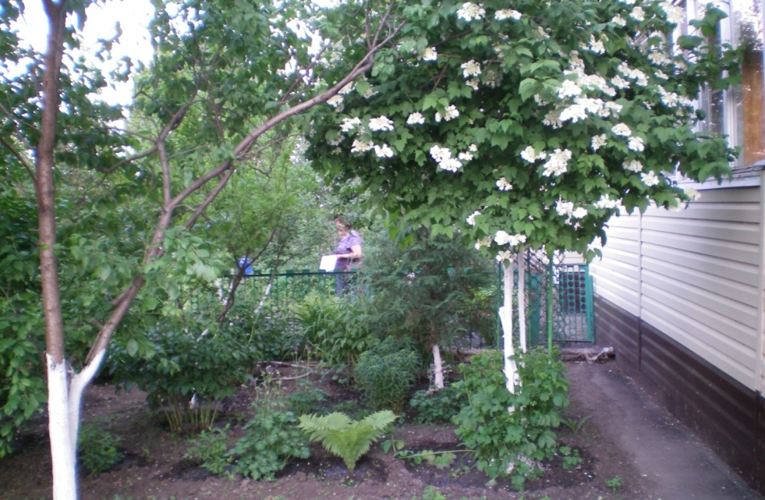
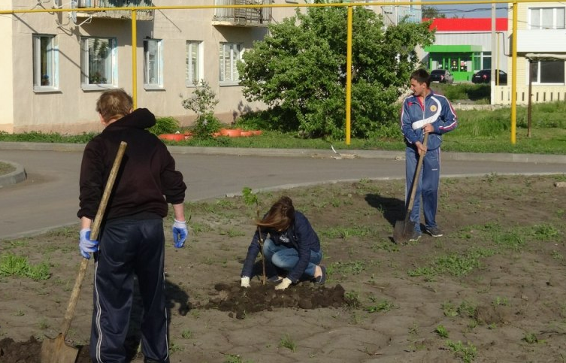
«Мы уверены, что благоустройство придомовых территорий и городской среды невозможно без активного участия граждан»

Slide 15
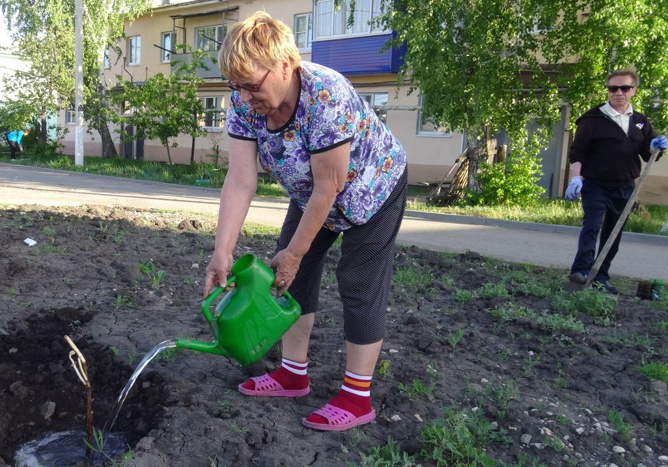
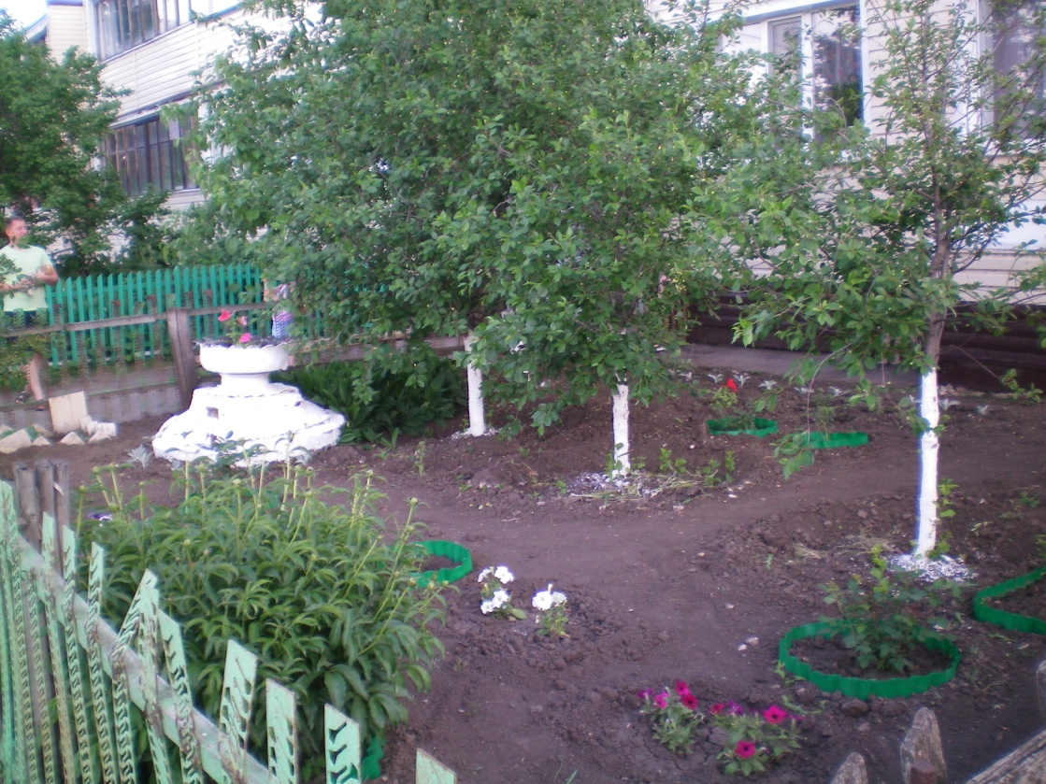
«Большое спасибо гражданам, представителям общественных организаций, без их участия эффективная реализация проекта была бы невозможна»

Slide 16
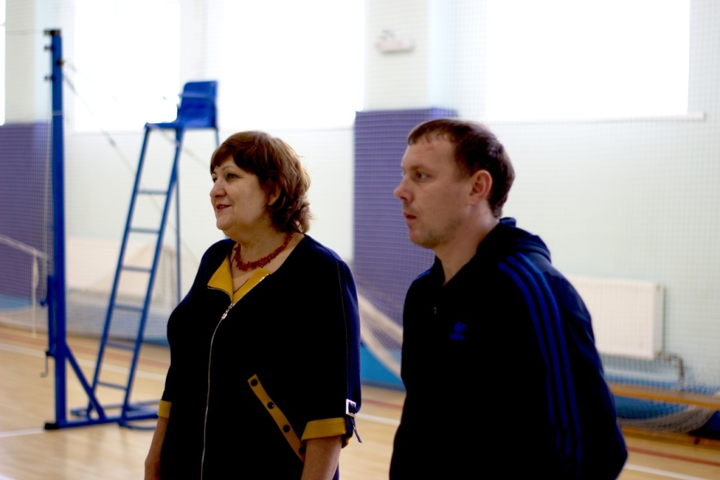
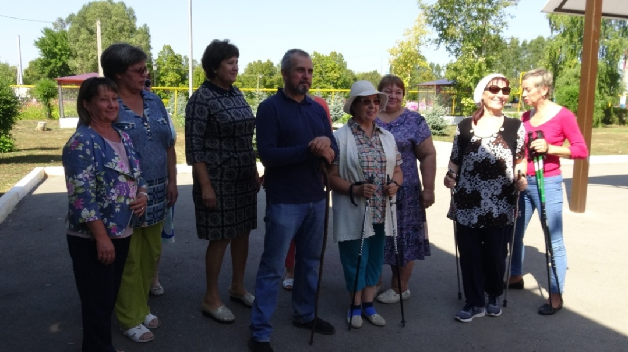
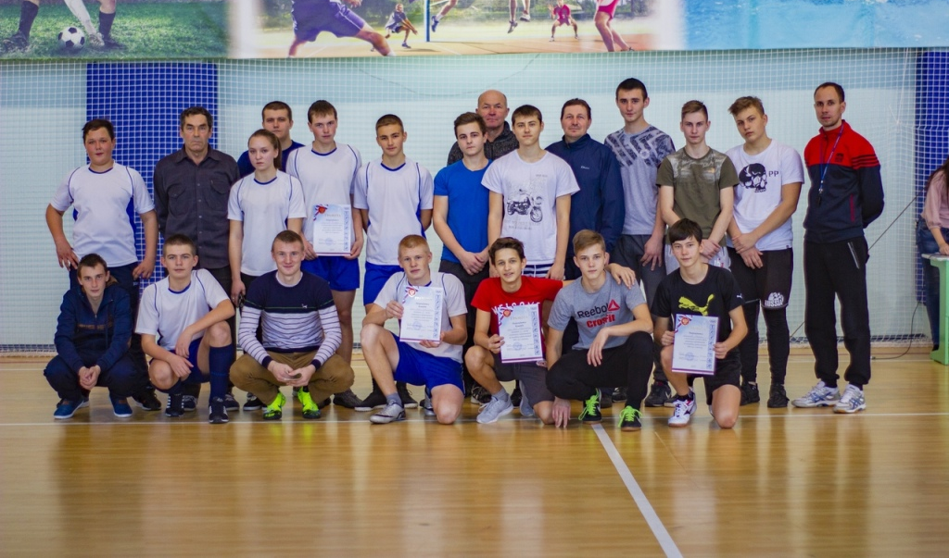
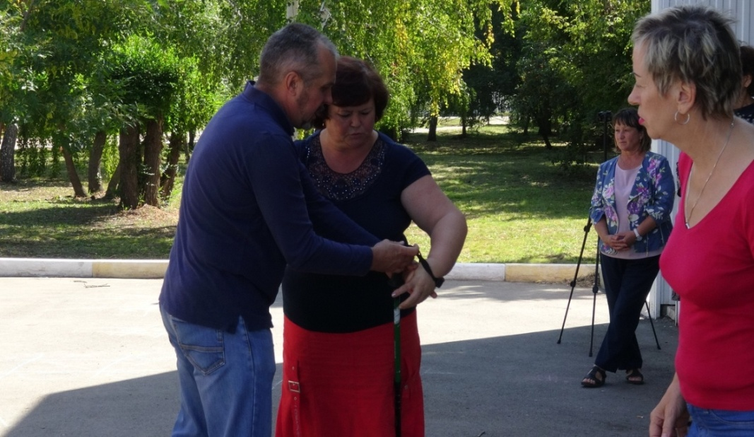
Создание условий для активной, культурной и спортивной жизни

Slide 17
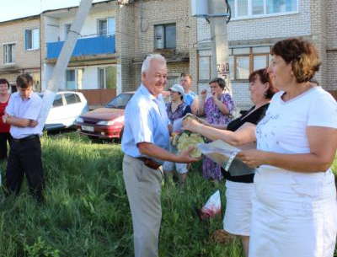
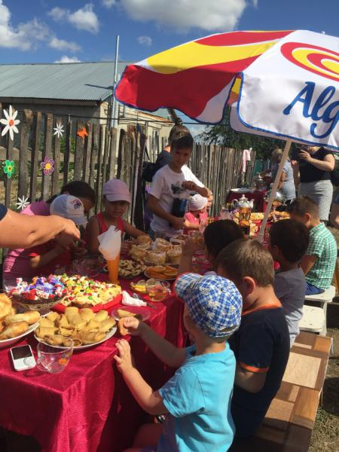
Обустройство уютных дворов сельского поселения Хворостянка

Slide 18
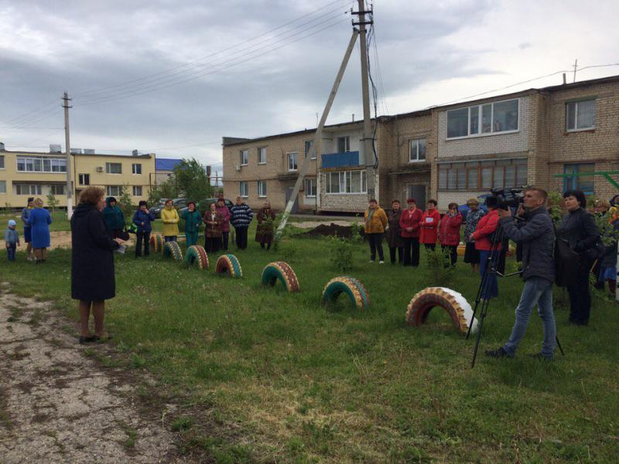
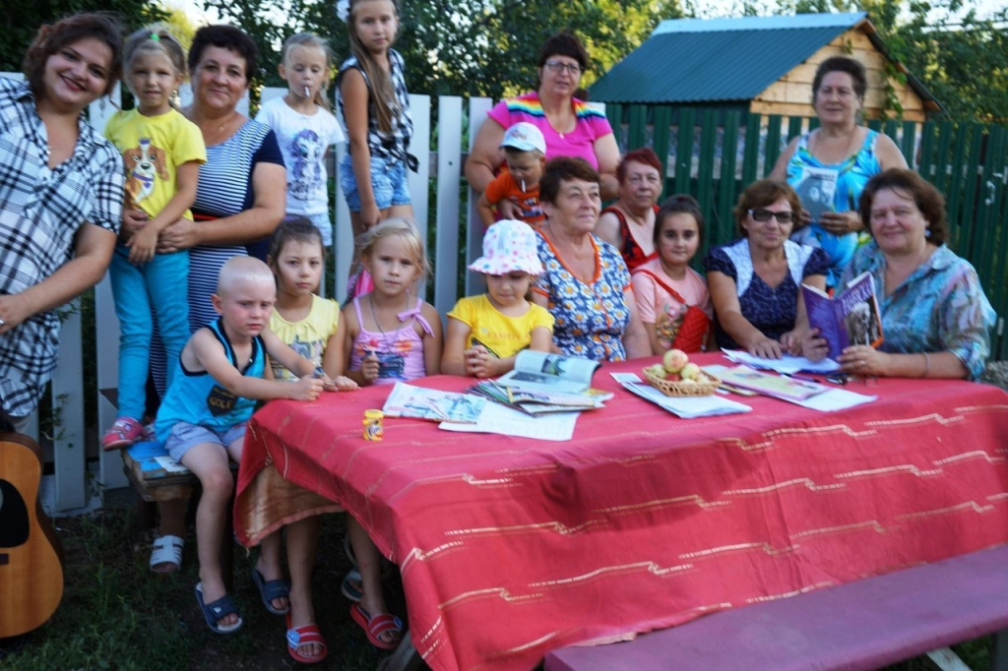
Традиционный праздник сельского поселения Хворостянка «День соседей»

Slide 19
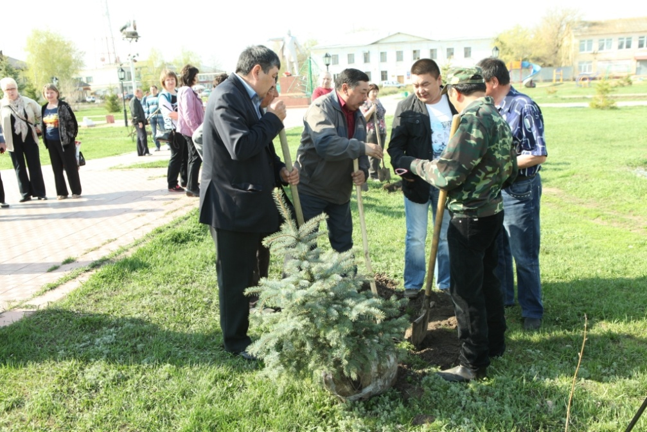
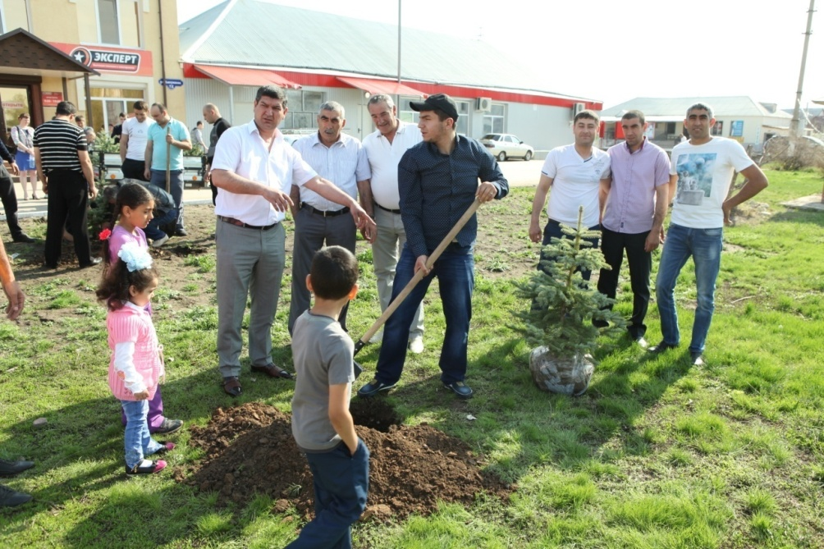
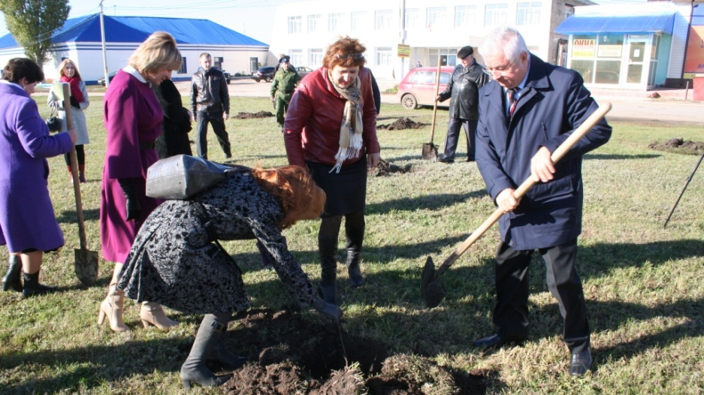
Акция сельского поселения Хворостянка
«Аллея дружбы»

Slide 20
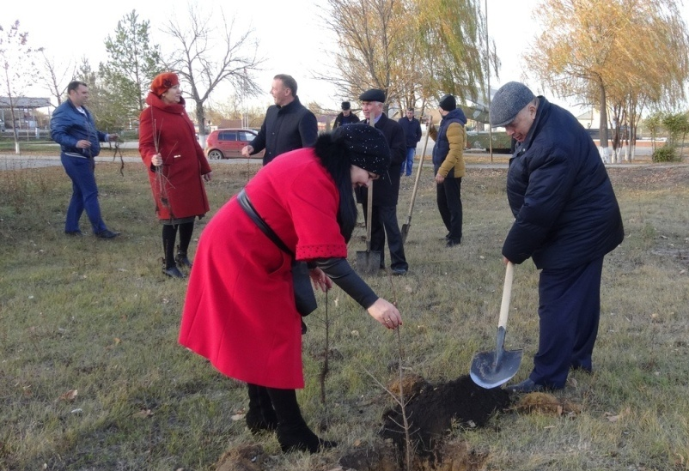
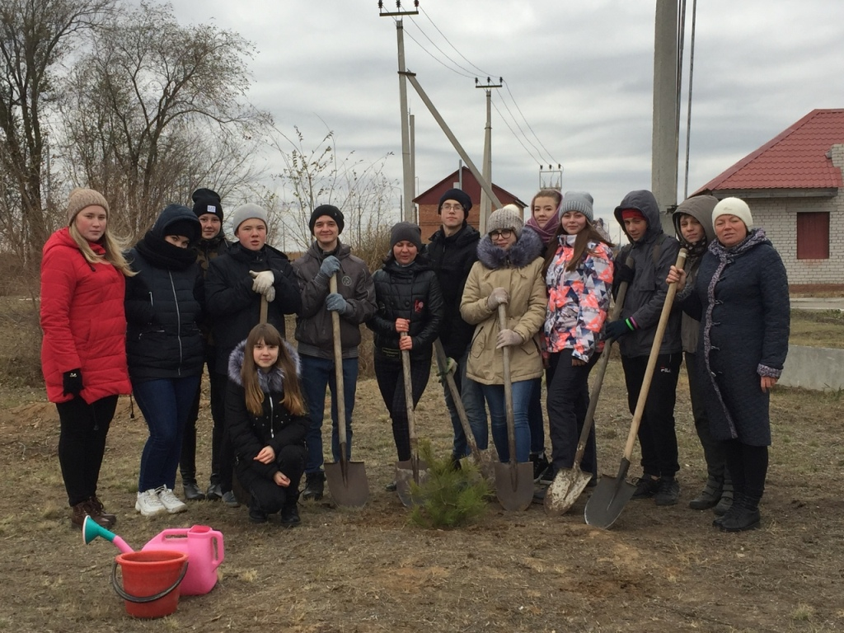
Всероссийская политическая акция «Посади лес»

Slide 21
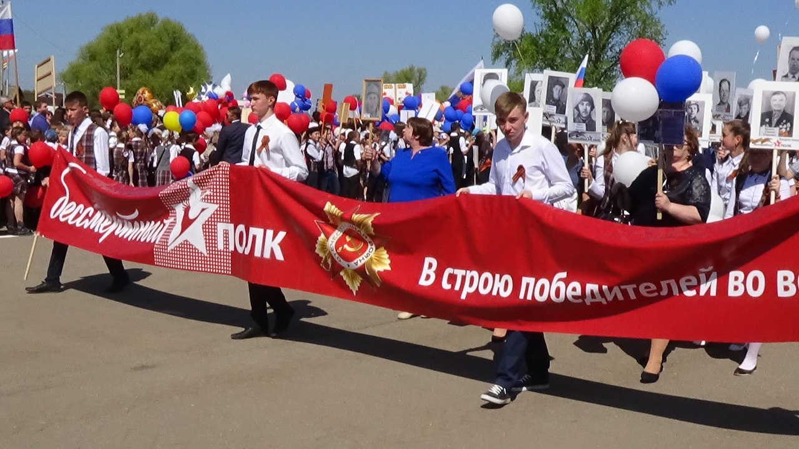
Всероссийская акция «Бессмертный полк»

Slide 22
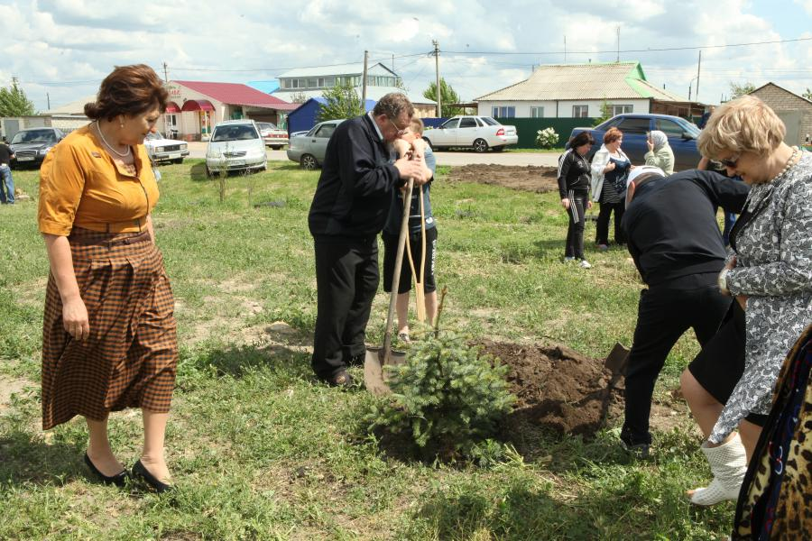
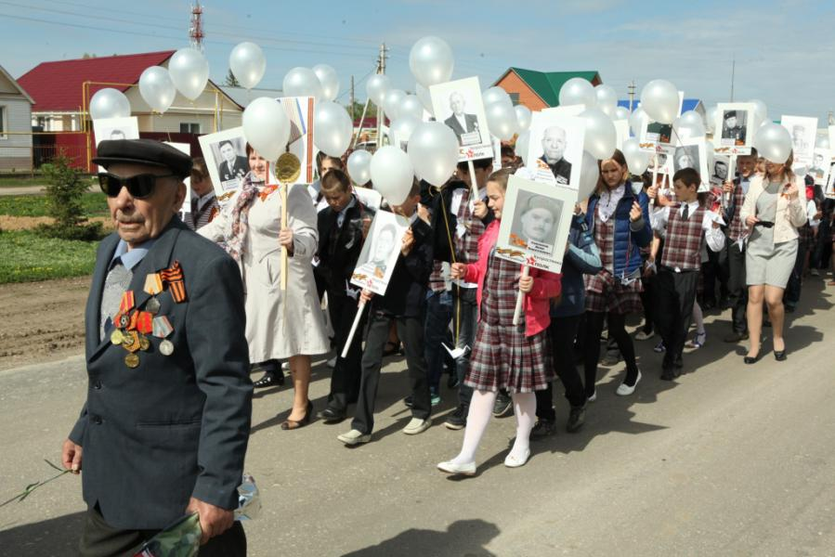
Всероссийская акция «Дерево Победы»

Slide 23
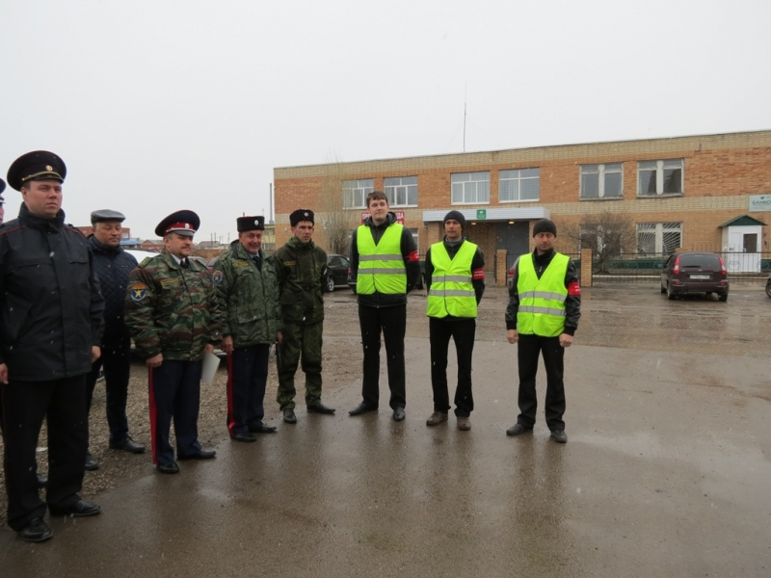
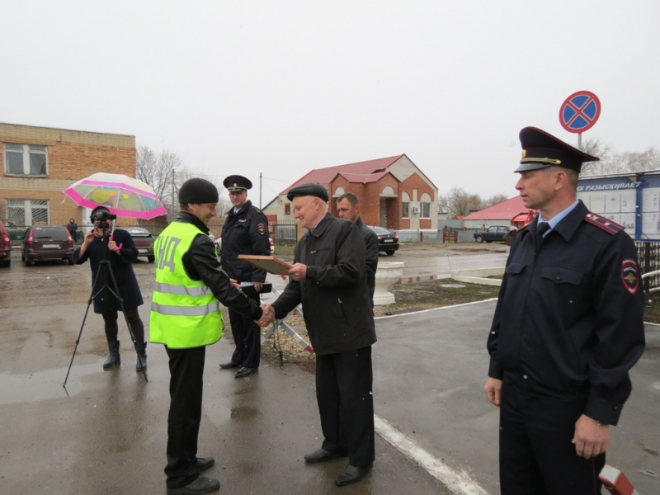
Добровольная народная дружина сельского поселения Хворостянка

Slide 24
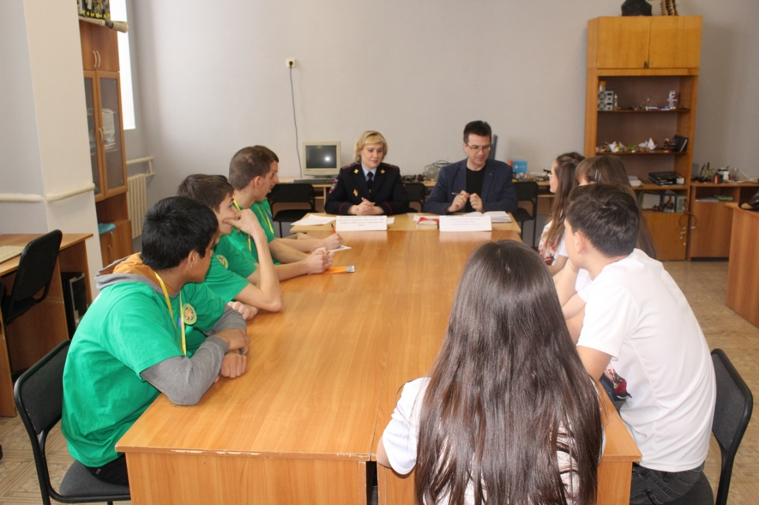
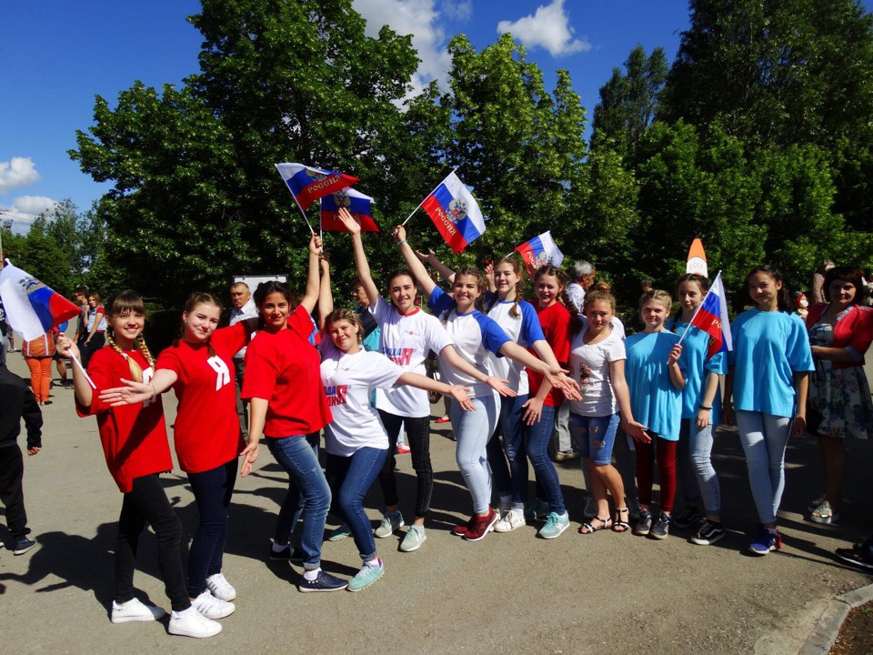
Молодежный совет сельского поселения Хворостянка

Slide 25
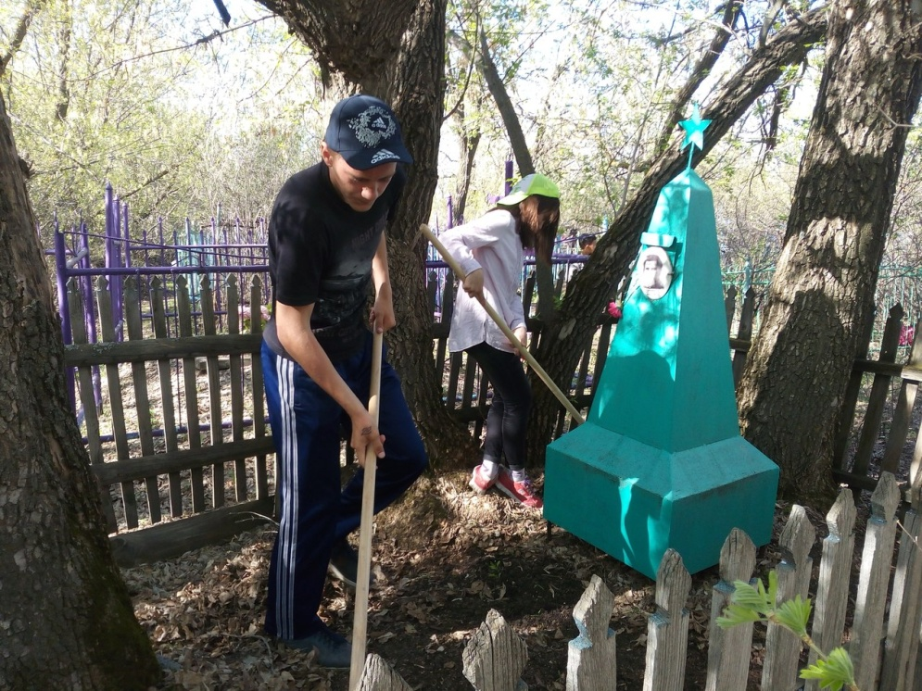

Действия программного проекта по реализации молодежной политики

Slide 26

Развитие комфортной среды обитания – одно из приоритетных направлений деятельности администрации, общественных организаций

Slide 27

Проект «Возрождение»
Строительство часовни – 1,5 млн. рублей

Slide 28

Проект «Возрождение»- конкурс ПАО «ЛУКОЙЛ»
Номинация «Экология» – 300 тыс. рублей

Slide 29


Детские площадки ул. Молодежная
региональный бюджет
– 1 000 000,00 руб.
местный бюджет – 355 000,00 руб. жители села – 145 000 руб.

Slide 30


Детская площадка парк Веры, Надежды и Любви
Реализация мероприятий по программе «Устойчивое развитие сельских территорий»
региональный бюджет
– 821,0 тыс. руб.
местный бюджет
– 492, 6 тыс. руб.
жители села
– 328,4 тыс. руб.

Slide 31

Общественный проект «Создание объектов сферы культуры муниципального образования – краеведческого музея Хворостянского района»»
региональный бюджет
– 1000,0 тыс. руб.
местный бюджет – 986,1 тыс. руб.
юридические лица
-100,0 тыс. руб.
жители села
– 158,1 тыс. руб.

Slide 32


Общественный проект «Создание объектов сферы культуры муниципального образования – краеведческого музея Хворостянского района»»

Slide 33


Проект «Возрождение»
«Парк в честь Покрова Божией Матери»
региональный бюджет – 1 055 707 руб.
местный бюджет – 633 424 руб.
юридические лица – 105 570 руб.
жители села – 316 712 руб.

Slide 34

Установка памятника «Детям войны»
региональный бюджет – 747 545 руб. местный бюджет – 448 527 руб.
юридические лица – 74 754,54 руб. жители села – 224 263,61 руб.

Slide 35
СПАСИБО ЗА ВНИМАНИЕ!
Наш сайт http://www.xvor-admin.pbru.ru/
В контакте https://vk.com/id485149409
В Одноклассниках https://ok.ru/profile/562590333433
Твиттер https://twitter.com/Markeeva_GI

